Slide 1
기말과제

Slide 2
홈페이지 만들기
1. 메인화면
2. 메뉴동작
3. 관심분야(취미) 콘텐츠
4. 게시판목록-게시글보기-게시글쓰기
5. 개발자소개
6. 달력
7. 애니메이션
8. 회원가입

Slide 3
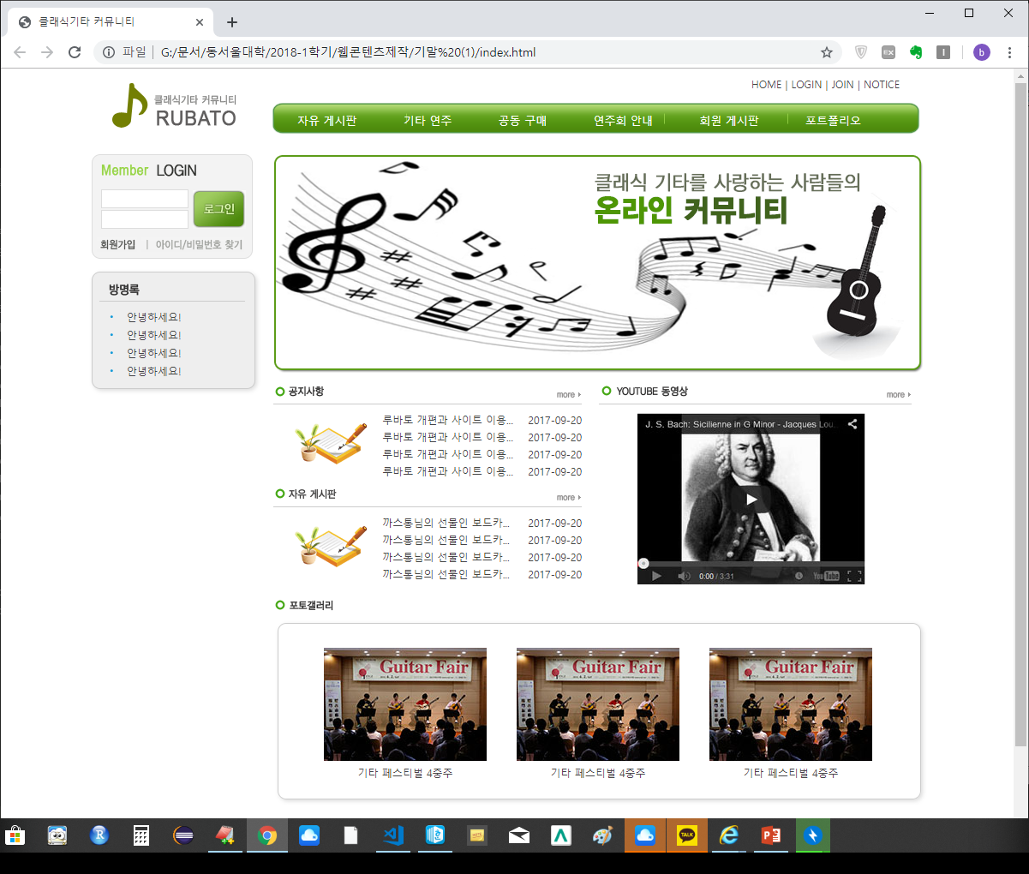
메인화면
- 자신의 관심분야(취미) 관련 내용위주로 구성
- 헤더에는 사이트이름, 로고, 메인메뉴
- 중앙부분은 관련 이미지와 게시판 글목록일부,
로그인 폼
- 하단에는 사이트관련 footer

Slide 4
메인메뉴
홈 | 취미 | 게시판 | 개발자소개 | 달력 | 애니메이션 | 회원가입
마우스가 메뉴위에 올라가면 메뉴 색깔 변경되도록 제작
- 메뉴 클릭하면 해당 페이지로 전환
- 모든 페이지의 상단에는 항상 메인메뉴가 보이도록 구성
홈 | 취미 | 게시판 | 개발자소개 | 달력 | 애니메이션 | 회원가입

Slide 5
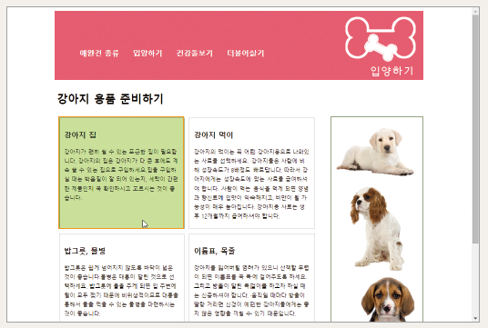
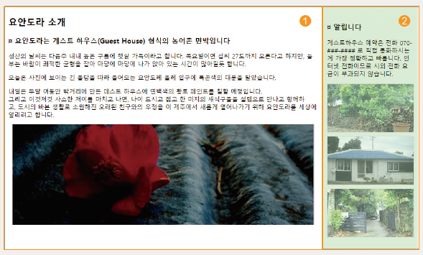
관심분야(취미) 콘텐츠
- 이미지 2개 이상, 문단 2개 이상 포함
- 화면상에 적절한 레이아웃 구성

Slide 6
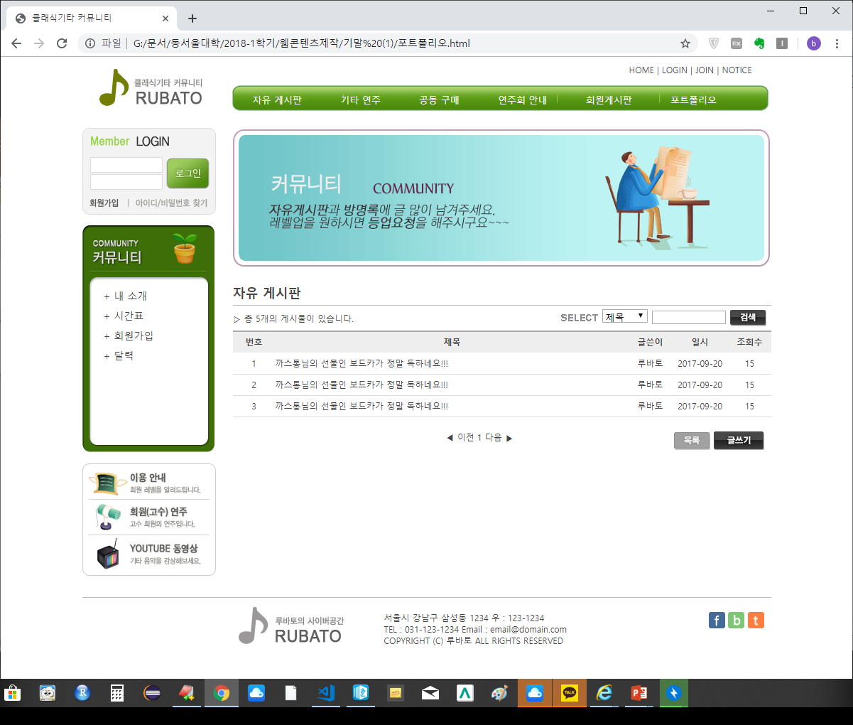
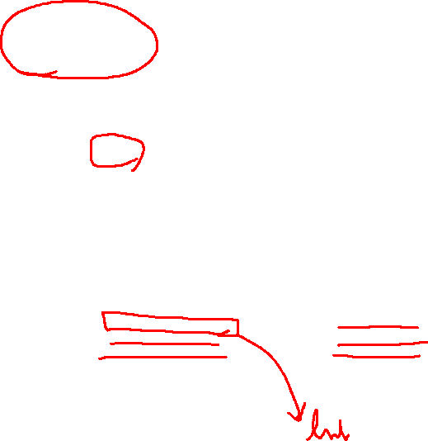
게시판-목록보기

Slide 7
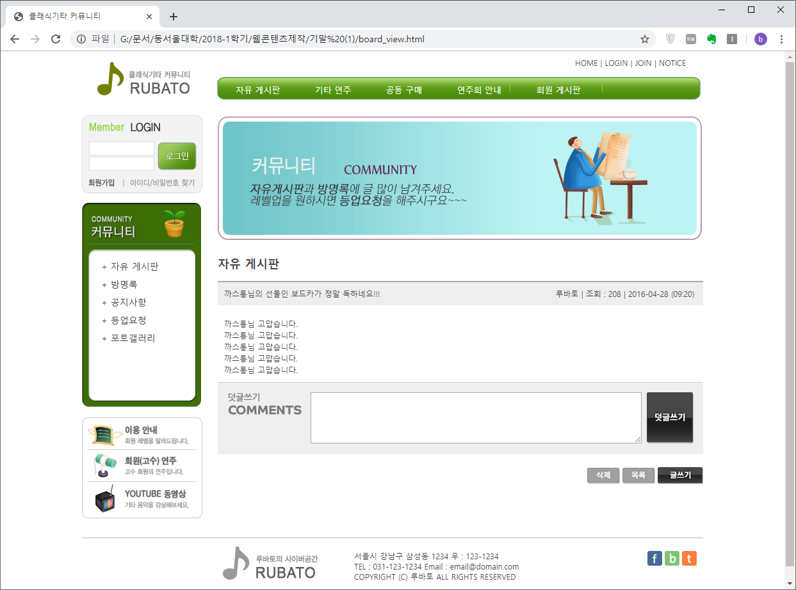
게시판-글 내용 보기

Slide 8
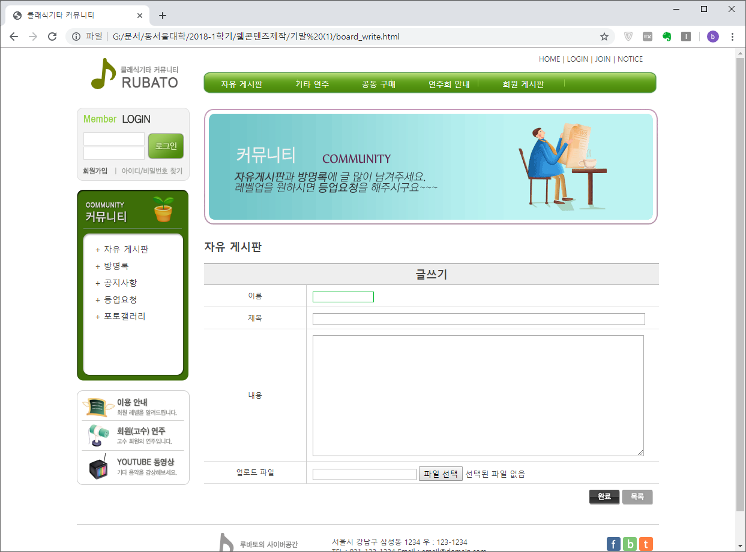
게시판-글쓰기

Slide 9
개발자소개
- 자기소개내용:이름, 학번, 이메일
자주가는 사이트 : 사이트맵으로 처리
학력 : 초,중,고등, 대학 정보를 표를 이용하여 정리, 사이트로 이동하는 링크를 추가
이번학기 수강정보 : 표로 정리
모든 표는 두께 1px, 적절한 배경처리, 가운데 정렬

Slide 10
달력
2022년 6월 달력을 box model을 이용하여 보여줄 것
6월
일
월
화
수
목
금
토
1
2
3
4
5
6
7
8
9
10
11
12
13
14
15
16
17
18
19
20
21
22
23
24
25
26
27
28
29
30

Slide 11
애니메이션
자신의 학번 6개 숫자가 각자 자신의 움직임을 갖고 애니메이션하도록 제작하세요.

Slide 12
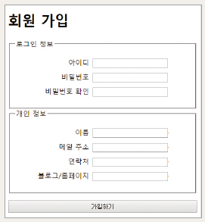
회원가입

Slide 13
제출
- 총 9개의 html파일
제작 시 포함시킨 이미지
전체 제작파일을 자신의 학번.zip으로 압축하여 기말과제방에 제출
자신의 dothome.co.kr사이트에 제작내용을 업로드하여 자신의 주소로 접속하면 시작페이지로
기말과제가 보이도록 준비
채점은 각자의 홈페이지에 접속하여 진행하니 반드시 홈페이지가 제출된 파일내용대로 동작하는지 확인
제출마감 : 6월 13일 자정

